Slide 1
[PJ명]
전자결재 프로세스 인터뷰 분석서
수행사 |  |  | 고객사
작성 | 검토 | 승인 | 검토 | 승인
성명/직급 | 성명/직급 | 성명/직급 | 성명/직급 | 성명/직급
/ | / | / | / | /
YYYY.MM.DD

Slide 2
문서 버전 이력
개정번호 | 제/개정 페이지 및 내용 | 작성자 | 제/개정일자
1.0.0 | 초안 작성 | PM | YYYY.MM.DD
[ 소유권 정보 ]
본 문서는 코비젼이 [고객사]에 제출하는 프로젝트 산출물의 하나이므로, 이 문서의 소유권은 원칙적으로 [고객사]에 있습니다. 그러나 문서의 형태 및 내용구성은 코비젼의 지적 자산이므로 [고객사]가 이 문서를 다른 용도로 임의로 변경하여 사용할 수 없음을 주지하시기 바랍니다.

Slide 3
목차
결재 프로세스 유형
보고/품의 유형 (품의 프로세스)
신청 유형 (신청 프로세스)
다수 수신처 유형 (협조 프로세스)
결재 종류
결재 사용 기능
결재 양식 표준 및 결재 공통 영역
결재선 Box 표시 형식

Slide 4
1. 결재 프로세스 유형 – 보고/품의 유형
1. 보고/품의 유형 – 품의서, 보고서와 같이 별도의 주관부서가 필요 없는 경우의 결재 프로세스
1
2
3
4
결재 프로세스 종료
기안자
결재자1
결재자2
최종 결재자
2. 신청 유형 – 비용신청서, 구매신청과 같이 담당(주관) 부서의 승인을 필요로 하는 경우의 결재 프로세스
신청부서
담당업무/담당부서
결재 프로세스 종료
1
2
3
1
2
3
기안자
결재자1
결재자2
재기안자
결재자3
결재자4
3. 배포 유형 – 협조요청, 지원요청과 같이 기안부서, 수신부서의 개별적 승인처리를 필요로 하는 경우의 결재 프로세스 (수신부서에의 의사결정에 따라 원문서가 반려되지 않는 다수 공지성)
수신부서1
수신부서 결재 프로세스 종료
기안부서
1
2
3
기안부서 결재 프로세스 종료
재기안자
결재자3
결재자4
1
2
3
수신부서2
기안자
결재자1
결재자2
수신부서 결재 프로세스 종료
1
2
3
재기안자
결재자3
결재자4

Slide 5
1. 결재 프로세스 유형 – 보고/품의 유형
보고/품의 유형 – 품의서, 보고서와 같이 별도의 주관부서가 필요 없는 경우의 결재 프로세스
1
2
3
4
결재 프로세스 종료
기안자
결재자1
결재자2
최종 결재자
Sub Process
참조
(개인) 순차 합의/협조
(부서) 순차 합의/협조
사전참조
1
2
부서1
부서2
1
합의/ 협조자1
합의/ 협조자2
1
2
1
2
기안자
참조자
재기안자
결재자
재기안자
결재자
(개인) 병렬 합의/협조
(부서) 병렬 합의/협조
사후참조
합의/ 협조자1
부서1
1
재기안자
2
결재자
4
합의/ 협조자2
부서2
최종 결재자
참조자
1
재기안자
2
결재자
합의 : 합의자가 반려해도 결재 프로세스는 진행됨 (동의/거부 의견을 제시함)
협조 : 협조자가 반려 시 결재 프로세스는 종료됨 (승인/반려의 의미로 사용됨)
사전참조 : 결재문서 작성과 함께 참조자가 문서를 확인할 수 있음
사후참조 : 최종 결재 완료 후 참조자가 문서를 확인할 수 있음
Sub Process 와 참조 는 모든 결재 유형에서 공통적으로 사용됨

Slide 6
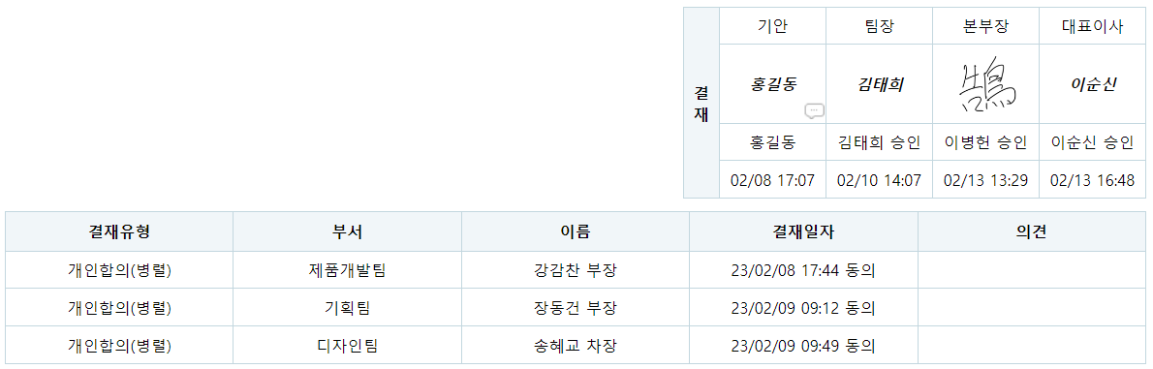
1. 결재 프로세스 유형 – 보고/품의 유형
보고/품의 유형의 결재선 형태
기안자 ~ 최종결재자를 순서대로 배치 (문서의 우측 상단에 결재 Box 를 표시)
Sub Process 의 합의자/협조자 표시 (결재 Box 와 결재문서 본문 중간에 Table 형태로 표시)
(사전/사후) 참조자 표시 (Sub Process 의 결재 Box 와 결재문서 본문 중간에 Table 형태로 표시)

Slide 7
1. 결재 프로세스 유형 – 보고/품의 유형
결재 용어 확인
결재 용어 | 참고 용어 | 설명 | 고객사 용어
기안 | 작성 | 기안자가 결재문서를 작성하여 결재 요청하는 행위 | 기안
승인 | 결재 | 결재자가 승인 요청한 문서의 내용을 확인 후 승인하는 행위 | 승인
반려 | 기각 | 결재자가 승인 요청한 문서의 내용을 확인 후 반려하는 행위 | 반려
Sub Process 사용 여부 확인
결재 구분 | 결재 유형 | 설명 | 반려시 처리 | 고객사 사용여부 | 비고
협조 | 개인협조 | 일반결재와 동일하게 협조가 반려했을 경우 [반려]처리됨. 순차 : 순차적으로 협조자에게 문서가 배달 병렬 : N개의 협조자에게 동시에 문서 전달 | 반려 완료 | O 순차, 병렬 모두 사용
 | 부서협조 | 해당 부서 수신함에서 문서를 열어 재기안 혹은 결재를 함. 부서장이 담당자를 지정하고 담당자가 미결함에 수신된 문서를 재기안 순차/병렬 지정 가능 | 반려 완료 | O
합의 | 개인합의 | 협조자가 동의하지 않고 [거부]하더라도 문서는 진행됨. 순차 : 순차적으로 합의자에게 문서가 배달 병렬 : N개의 합의자에게 동시에 문서 전달 | 결재 진행 | X
 | 부서합의 | 해당 부서 수신함에서 문서를 열어 재기안 혹은 결재를 함 부서장이 담당자 지정하고 담당자가 미결함에 수신된 문서를 재기안 순차/병렬 지정 가능 | 결재 진행 | X

Slide 8
1. 결재 프로세스 유형 – 보고/품의 유형
참조/회람 사용여부 확인
결재 용어 | 참조 유형 | 설명 |  | 고객사 사용여부 | 비고
참조 | 참조 | 결재 문서를 다른 사용자/부서가 볼 수 있도록 지정하는 행위 (결재선 지정 시) |  | O
 | 개인참조 | 참조 대상에 따른 구분 | 사용자를 대상으로 참조 지정 해당 사용자는 개인 참조회람함에서 문서 조회 가능 | O
 | 부서참조 |  | 부서를 대상으로 참조 지정 소속 사용자는 부서 참조회람함에서 문서 조회 가능 | O
 | 사전참조 | 참조 시점에 따른 구분 | 기안 시점에 조회 가능 ( 진행 중 문서 조회 가능 ) | O (개인/부서 모두 사용) | 옵션
 | 사후참조 |  | 결재완료(최종) 시점에 조회 가능 | O (개인/부서 모두 사용) | 기본
회람 | 회람 | 결재 완료된 문서를 다른 사용자/부서에서 볼 수 있도록 지정하는 행위 지정된 사용자 또는 부서의 참조회람함에서 문서를 조회 |  | O (개인/부서 모두 사용)

Slide 9
1. 결재 프로세스 유형 – 신청 유형
신청 유형 #1 – 비용신청서, 구매신청과 같이 담당(주관) 부서의 승인을 필요로 하는 경우의 결재 프로세스
신청부서
담당업무/담당부서
결재 프로세스 종료
1
2
3
1
2
3
기안자
결재자1
결재자2
담당자
결재자3
결재자4
Sub Process 와 참조 는 모든 결재 유형에서 공통적으로 사용됨
신청 유형 #2 – 담당(주관) 부서가 2개 이상인 경우 순차 처리 가능함
신청부서
담당업무/담당부서
1
2
3
1
2
3
기안자
결재자1
결재자2
담당자
결재자3
결재자4
담당업무/담당부서
결재 프로세스 종료
1
2
3
담당자
결재자3
결재자4

Slide 10
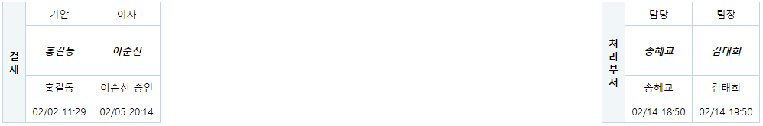
1. 결재 프로세스 유형 – 신청 유형
신청 유형 #1의 결재선 형태
기안부서의 결재자들을 순서대로 배치 (문서의 좌측 상단에 결재 Box 를 표시)
처리부서의 결재자들을 순서대로 배치 (문서의 우측 상단에 결재 Box 를 표시)
Sub Process 의 합의자/협조자들을 표시
(사전/사후) 참조자들을 표시
신청 유형 #2 의 결재선 형태
1차 처리부서와 2차 처리부서의 결재자들을 순서대로 배치 (문서의 우측 상단에 결재 Box 를 표시)

Slide 11
1. 결재 프로세스 유형 – 신청 유형
담당자, 담당부서, 담당업무함 사용여부 확인
접수유형 | 지정주체 | 유형 | 설명 | 고객사 사용여부
담당자 | 기안자 | 개인 | 기안자가 주관부서 담당자를 결재선지정시 직접 지정함 개인 "미결함“ 에 문서 도착함. 해당 담당자는 본인 이후에 결재자를 추가할 수도 있고 본인만 결재할 수도 있다. | 검토 후 결정
 | 관리자가 설정 | 개인 | 위와 동일하나, 관리자가 [양식프로세스]에서 고정으로 한 담당자를 지정하므로, 담당자 성명이 결재선에 나타나므로 기안자는 별도 지정할 필요 없다. | 검토 후 결정
담당부서 | 기안자 | 부서 | 기안자가 결재선 지정 시 담당부서를 직접 지정함 해당 부서의 수신함에 문서 도착함 해당 부서의 부서원 누구나 결재선을 지정하여 재기안 한다. | 검토 후 결정
 | 관리자가 설정 | 부서 | 위와 동일하나, 관리자가 [양식프로세스]에서 고정으로 담당부서를 지정하므로, 담당부서가 결재선에 나타나므로 기안자는 별도 지정할 필요 없이 자동으로 주관부서 수신함에 문서가 도착한다. | 검토 후 결정
담당업무함 | 관리자가 설정 | 개인 | 관리자가 담당업무함을 별도로 생성시키고, 담당업무함 별로 담당자를 멀티로 지정함 결재문서는 담당업무함의 “미결함”에 결재문서 도착함 업무담당자가 다수인 경우 활용할 수 있으며, 인수인계가 수월함 기안자 결재선에는 해당업무명이 나타남 | 검토 후 결정

Slide 12
1. 결재 프로세스 유형 – 배포 유형
배포 유형 – 협조요청, 지원요청과 같이 기안부서, 수신부서의 개별적 승인처리를 필요로 하는 경우의 결재 프로세스
수신부서1
수신부서 결재 프로세스 종료
기안부서
1
2
3
기안부서 결재 프로세스 종료
재기안자
결재자3
결재자4
1
2
3
수신부서2
기안자
결재자1
결재자2
수신부서 결재 프로세스 종료
1
2
3
재기안자
결재자3
결재자4
Sub Process 와 참조 는 모든 결재 유형에서 공통적으로 사용됨

Slide 13

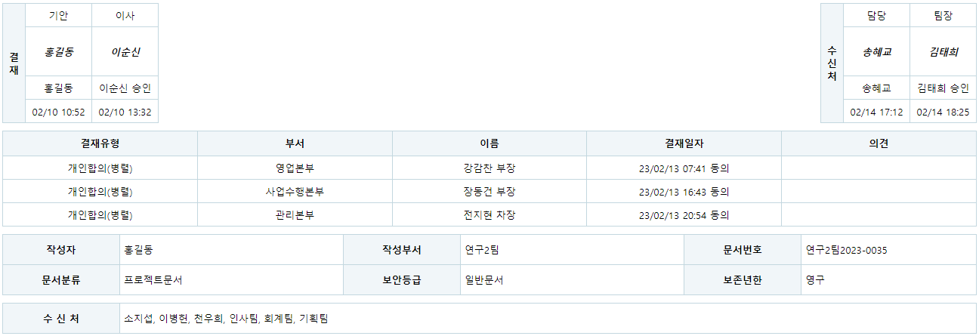
1. 결재 프로세스 유형 – 배포 유형
배포 유형의 결재선 형태 (발신부서)
Sub Process 의 합의자/협조자들을 표시
발신부서의 결재자들을 순서대로 배치 (문서의 우측 상단에 결재 Box 를 표시)
수신처(개인, 부서) 를 표시
배포 유형의 결재선 형태 (수신부서)
발신부서의 결재자들을 순서대로 배치 (문서의 좌측 상단에 결재 Box 를 표시)
Sub Process 의 합의자/협조자들을 표시
수신부서의 결재자들을 순서대로 배치 (문서의 우측 상단에 결재 Box 를 표시)
수신처(개인, 부서) 를 표시

Slide 14
1. 결재 프로세스 유형 – 배포 유형
수신처 유형
접수유형 | 유형 | 설명 | 고객사 사용여부
수신 | 수신자 | 수신문서를 개인이 수신함 (발신부서에서는 수신현황에서 결과 조회 가능) 수신자 미결함에 문서 도착 → 반송 / 접수 / 결재선을 지정하여 재기안 | O
 | 수신부서 | 수신문서를 부서가 수신함 (발신부서에서는 수신현황에서 결과 조회 가능) 부서 수신함에 문서 도착 → 반송 / 접수 / 결재선을 지정하여 재기안 해당 부서의 부서원 누구나가 결재선을 지정하여 재기안한다. | O

Slide 15
2. 결재 종류
결재 종류 및 용어
결재행위 | 표시이름(예) | 설명 | 고객사 사용여부
결재 | 승인,반려,보류 | 결재자 의사결정 행위에 대한 명칭 | 승인, 반려, 보류사용
전결 | 전결 | 뒤에 결재자가 있더라도, [전결]로 지정되어 있으면, 뒷 결재자는 결재안함으로 변경되고, 결재선에 [전결]로 글자가 보임. 일반적으로 사용하지 않으나 회사의 문화에 따라 표기 여부 결정 | O
후결 | 후결 | 최종 결재완료 후 결재 하는 행위로 후결자 지정 시 순서에 관계없이 맨 마지막에 결재하게 된다. (반려권한은 없음. 다만, 후결자가 결재하기 전에는 문서가 종료되지 않음.) 후결재는 미결함에서 [확인] 만 가능 최근에는 대결이나 모바일 결재를 사용하므로 잘 사용하지 않으나 회사의 문화에 따라 사용여부 결정 | O
대결 | 대결 | 원결재자 대신 결재를 하는 행위로 원결재자 및 대결자에게 동시에 미결함에 문서가 수신됨 원결재자 및 대결자 둘다 결재 승인 처리 할 수 있음 원결재자 승인할 경우 => 대결자는 진행 상황만 조회 대결자가 승인할 경우 => 결재방에는 대결로 표시됨 원결재자는 결재선(현황)에서 조회 가능함 | O

Slide 16
3. 결재 사용 기능
결재 사용 기능
기능종류 | 설명 | 고객사 사용 여부
서명표시 | 결재양식 화면에 개인의 서명 이미지가 보여지며, 인쇄됨 (개인이 서명이미지를 등록/관리함) | O
결재암호 | 결재 시 개인이 결재 암호를 넣어 본인임을 확인할 수 있게 해주는 기능 (암호는 DB 상에 암호화 되어 저장됨. 개인이 결재암호 사용여부를 결정함) | O
알림 매체 | 미결함에 문서 도착 시 결재자들에게 결재도착 알림 사용자가 개인정보 설정에서 사용여부 및 도착매체(메일,모바일) 선택 | O
알림 Event | 결재 Event 발생 시 알림 사용자가 개인정보 설정에서 사용여부 및 도착매체(메일,모바일) 선택 - 결재 Event : 결재 요청, 완료, 반려, 회수, 취소, 보류, 참조, 수신, 담당업무, 회람 | O
지정반려 | 현 결재자가 기 결재자 중에 한 명을 지정하여 결재문서를 반송하는 기능 (지정된 결재자부터 결재가 다시 진행됨) (일반결재자만 가능하고 합의/협조자는 불가) | O
기안취소, 회수 | 기안자가 진행중인 결재 문서를 취소하는 기능 (기결재자에게 취소 사유를 메일로 발송함) (취소 된 문서는 기안자 임시함에 보관됨) 회수는 결재자들이 한명도 결재하지 않은 경우 회수 가능(기본기능, 취소를 사용하지 않아도 회수기능은 기본으로 제공함) | O
승인취소 | 차상위자가 대기중인 경우 이전 결재자의 미결함으로 문서를 회수하는 기능 (합의/협조자가 결재선에 있을 경우는 불가) (반려 또는 추가 의견 달기를 위해 사용 ) | O

Slide 17
3. 결재 사용 기능
결재 사용 기능
기능종류 | 내역 | 고객사 사용 여부
내용수정기능 | 결재자 결재 시 내용을 수정할 수 있는 기능 전자결재 관리자가 양식마다 옵션 설정으로 결재자에게 수정버튼 활성화 시킴. 수정 History(이전문서/현재문서 조회) 관리됨(모든 결재선 사용자 조회 가능함) | O
일괄확인 /일괄결재 /연속결재 | 미결함 목록에서 다중 선택된 결재문서를 결재하는 기능 (양식마다 선택적으로 설정할 수 있음) - 일괄결재 : 리스트에서 선택된 문서를 동시에 승인 처리할 수 있음 - 연속결재: 리스트에서 선택된 결재문서를 순차적으로 확인하면서 승인/반려 처리할 수 있음 - 일괄확인: 연속결재와 비슷한 기능 (리스트에서 선택한 문서를 순차적으로 확인할 수 있음) | O
1인결재 | 결재선에서 기안자 1인으로 기안/완료처리를 수행함 양식마다 선택적으로 허락할 수 있음. | O
전달 | 결재문서의 결재자를 내가 아닌 다른 사람으로 교체한다. 결재자가 반려처리 하는 방향이 맞으나 기업문화에 따라 사용여부 결정. 전달 이력이 남지 않음(관리툴에서만 조회 가능) | X
기밀 | 결재문서 조회 권한 여부를 결정합니다. 설정 시 부서완료함에 저장되지 않고 결재선에 포함된 사용자만 문서조회가 가능 | O

Slide 18
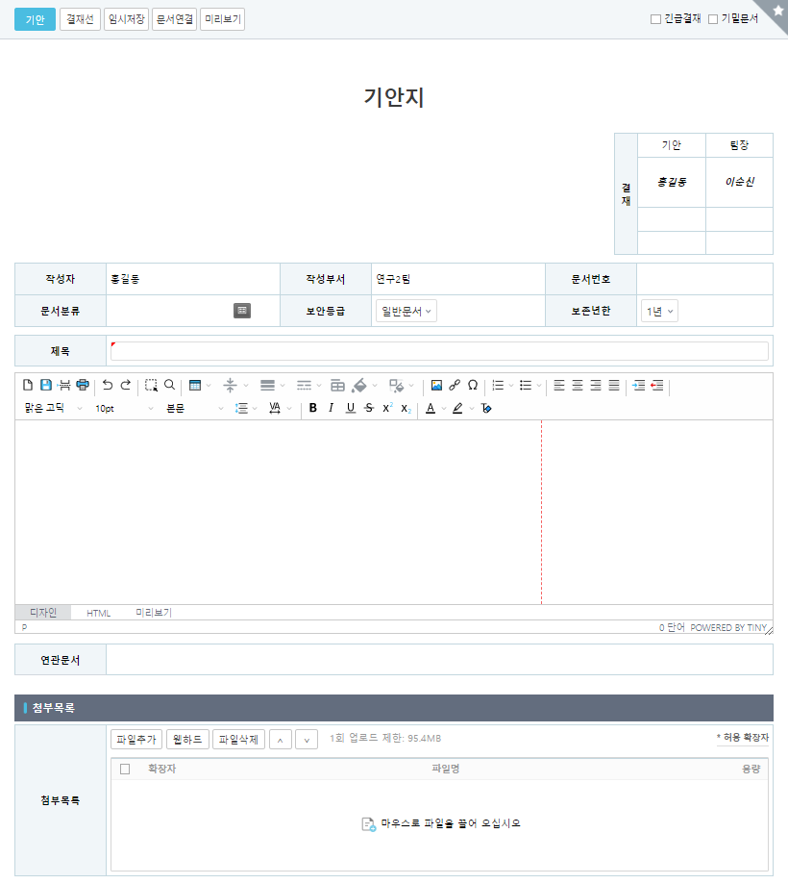
4. 결재 양식 표준 및 결재 공통 영역
결재 기능 버튼 표시
결재 양식 표준
결재 양식명 표시
결재 Box 표시
(합의/협조, 수신처, 참조 등을 표시)
문서 공통 속성 표시
결재양식 본문 표시
결재양식 하단 공통 영역
(결재자 의견, 참고사항 등의 정보도 함께 표시)

Slide 19
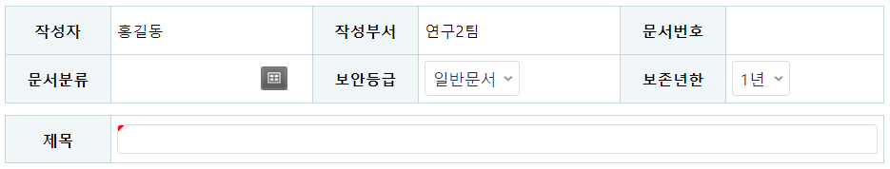
4. 결재 양식 표준 및 결재 공통 영역
결재 양식의 문서 속성
결재양식의 상단에 표시되는 주요 문서 속성을 정의한다.
모든 결재 양식에 공통사항임.
문서 속성 | 설명 | 고객사 사용 여부
작성자 | 문서를 작성하는 사용자 정보 | O
작성부서 | 문서를 작성하는 사용자의 소속 부서 | O
작성일자 | 문서의 작성일자로 기안자의 결재선에 작성일자를 표시 | O
보존년한 | 문서의 보존년한 (1년/3년/5년/10년/영구) (문서의 속성 정보일 뿐이며, 별도의 추가적인 의미는 없음) | O
보안등급 | 문서의 보안 등급 (일반문서/대외비/비밀문서) | O
문서분류 | 문서 분류 (필요시 문서관리 시스템으로 이관시키기 위한 용도로 사용될 수 있음) | O
문서번호 | 문서 번호 (예: 연구1-2003-0001) | O
제목 | 문서의 제목 | O
기타 | 추가로 사용되는 문서 속성이 있는 경우 작성 | ?
작성자, 작성부서는 문서 속성 정보 부분에 주로 표시
작성일자는 결재선의 기안일시 표시 부분에 주로 표시
모든 결재 문서에 공통적으로 표시
제목처럼 필수 입력 Field 는 별도로 구분 표시

Slide 20
4. 결재 양식 표준 및 결재 공통 영역
문서번호 정보
구분 | 설명 | 고객사 사용 여부
문서번호 발번 규칙 | 문서번호를 생성하는 규칙 - 주로 “부서명-YYYY-일련번호(4자리)“ 형태를 많이 사용함 문서번호 발번 형태 예시 1. 부서명-YYYY-일련번호(4) 2. 부서약어:분류번호-일련번호(4) 3. 부서약어-일련번호(4) 4. 부서약어YYYY-일련번호(4) 5. 부서약어 분류번호-일련번호(4) 6. 부서약어-YYMM-일련번호(4) 7. 부서약어-YYYY-일련번호(4) 8. 부서약어 YYYY-일련번호(4) 9. 회사명-일련번호(4) 10. 부서약어 제 YY-일련번호(44)호 11. 부서코드 YY-일련번호(5) 12. 회사명-YYYY-일련번호(4) 13. 문서분류-YYYY-일련번호(4) 기타 추가적인 발번 규칙이 필요한 경우 추가 가능함 | 검토 후 결정 기본적으로 부서명-YYYY-일련번호(4자리) 사용
문서번호 발번 시점 | 결재가 최종 완료되는 시점에 문서번호를 발번함 결재가 기안되는 시점에 문서번호를 발번하는 경우 결재 반려시 결번이 생길 수 있음 수신처의 경우 별도의 문서번호 발번은 없고, 발신부서의 문서번호를 동일하게 공유함 | 결재 완료시 발번
문서번호 초기화 시점 | 년도가 바뀌는 경우 초기화 (0001 부터 새롭게 시작) 년도가 바뀌는 기준은 결재 종료일자 기준임 | 년도별 일련번호 부여

Slide 21
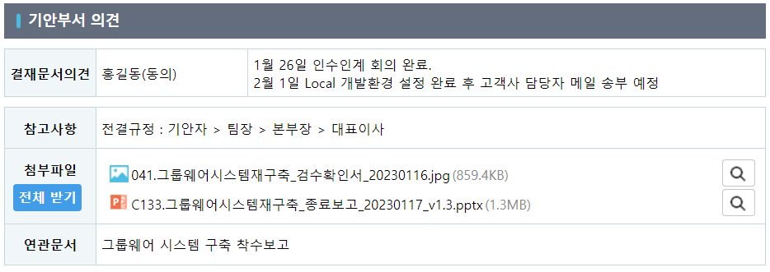
4. 결재 양식 표준 및 결재 공통 영역
결재문서 하단의 공통영역

Slide 22
5. 결재선 Box 표시 형식
보고/품의 유형 또는 배포 유형의 발신부서에서의 결재선 Box 형태
기안자부터 최종결재자 까지 순서대로 배치 (문서의 우측 상단에 결재 Box 를 표시)
Sub Process 의 합의자/협조자들을 표시 (결재 Box 와 결재문서 본문 중간에 Table 형태로 표시)
(사전/사후) 참조자들을 표시 (Sub Process 의 결재 Box 와 결재문서 본문 중간에 Table 형태로 표시)
수신처가 있는 경우 표시(수신자, 수신부서)

Slide 23
5. 결재선 Box 표시 형식
신청 유형 또는 배포 유형의 수신부서에서의 결재선 Box 형태
기안부서(또는 발신부서) 의 결재자들을 순서대로 배치 (문서의 좌측 상단에 결재 Box 를 표시)
처리(또는 수신) 부서의 결재자들을 순서대로 배치 (문서의 우측 상단에 결재 Box 를 표시)
Sub Process 의 합의자/협조자들을 표시
(사전/사후) 참조자들을 표시

Slide 24
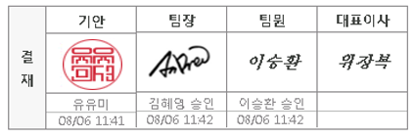
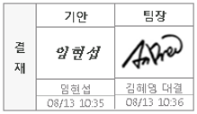
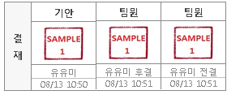
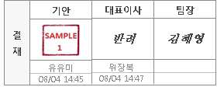
5. 결재선 Box 표시 형식
결재 형태에 따른 결재선 Box 의 표시 형식
기안자만 기안으로 표시하고, 그 외에는 직책을 표시함
서명 또는 인장이 등록된 경우에는 서명 또는 인장 표시
서명 또는 인장이 등록되지 않은 경우 이름을 표시
미결인 경우 공란으로 표시
결재한 사용자의 이름과 승인 여부, 결재 일시를 표시
특이 유형의 결재선 Box 의 표시 형식
반려
대결자가 승인했을 경우, [승인]글자 대신에 [대결]로 표시함
대결자의 인장이 표시됨
(원결재자를[결재현황]보기에서 확인 가능)
후결, 전결 등의 특이유형 결재 시 [승인] 글자 대신에 결재유형을 표시
반려시에는 결재자 인장이나 이름 대신에 [반려] 로 표시함

